Slide 1

Linoryt

Slide 2
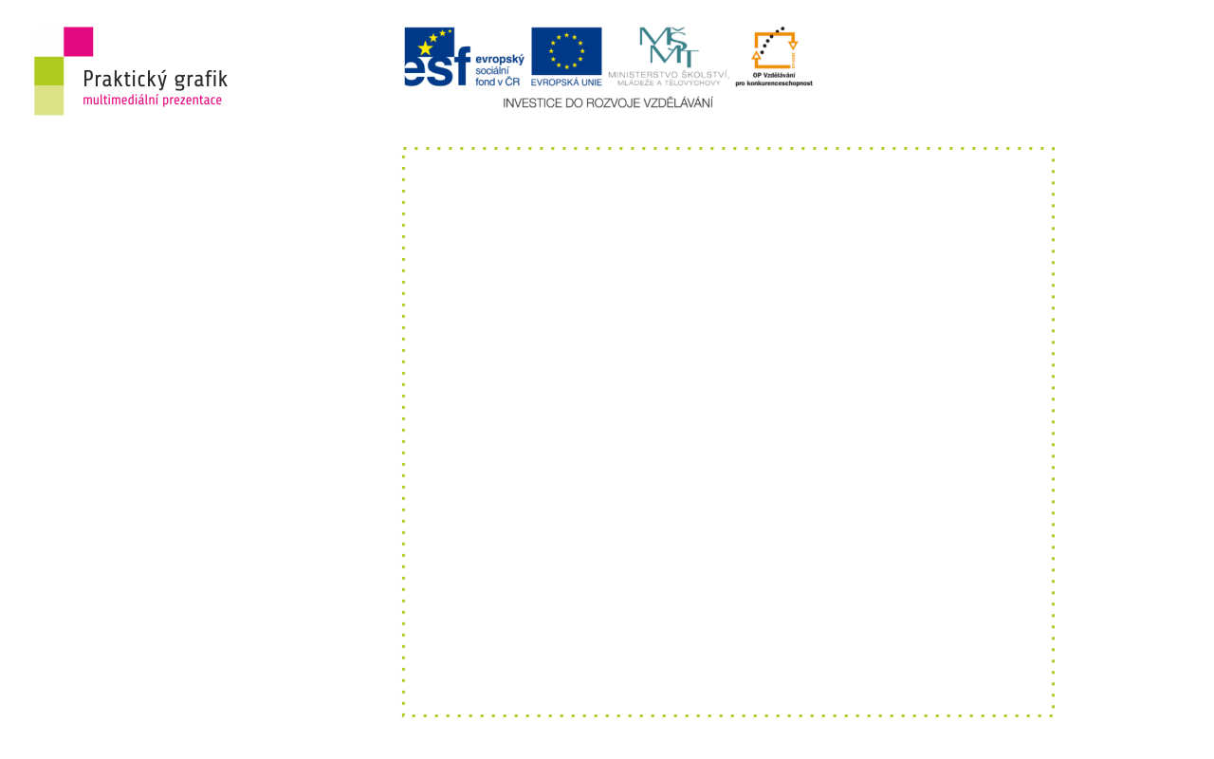
Autor | Mgr.art. Kristýna Pražáková
Jazyk | Čeština
Očekávaný výstup | Dokáže aplikovat techniku linorytu
Speciální vzdělávací potřeby | Počítač, projektor, připojení k internetu
Klíčová slova | Linoryt, grafický tisk
Druh učebního materiálu | Prezentace
Druh interaktivity | Aktivita / Výklad
Cílová skupina | Žák
Stupeň a typ vzdělávání | Středoškolské vzdělávání
Typická věková skupina | 16-18 let
Datum vytvoření | Květen 2012

Slide 3
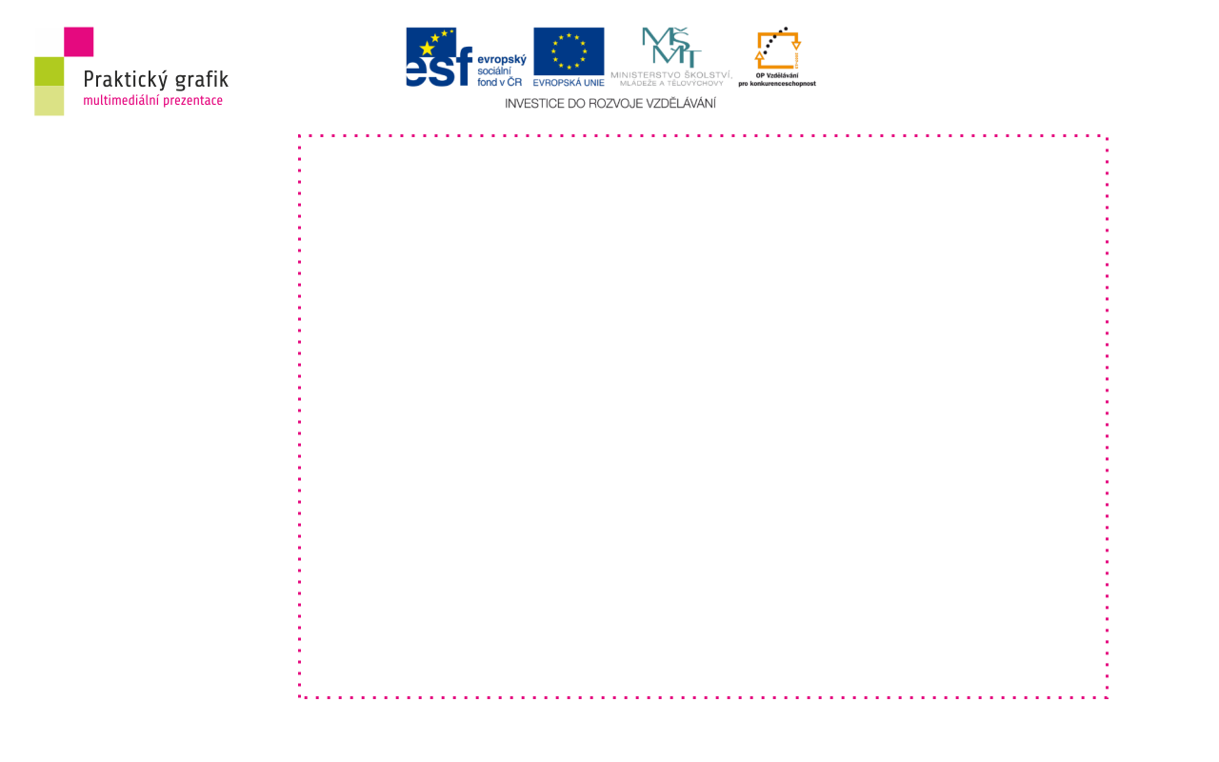
          Anotace
          Prezentace seznamuje žáky s grafickou technikou linorytu
          Je rozdělena do několika částí, od úvodního seznámení s pomůckami až po různé možnosti výsledků
          Závěrečné úkoly jsou zaměřeny na samostatné rozšiřování znalostí žáků a také na začlenění této techniky do jejich vlastní tvorby
          Materiály jsou určeny pro bezplatné používání pro potřeby výuky a vzdělávání na všech typech škol a školských zařízení. Jakékoliv další využití podléhá autorskému zákonu.

Slide 4
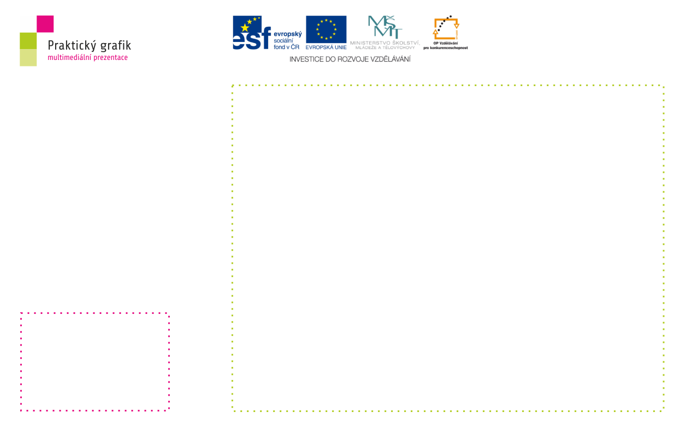
          je technika tisku z výšky
          využívá nabarvených nevyrytých ploch k tisku za pomoci silného přítlaku
          matricí je lino, alternativně lze použít plexisklo, sololit a jiné podobné materiály
          barva se na matrici nanáší válečkem nebo hadříkem
          využívá různých stop výřezů
          lze po tisku dále odrývat a tisknout na původní výtisk v jiných barvách, poté se jedná o soutisk
Linoryt

Slide 5
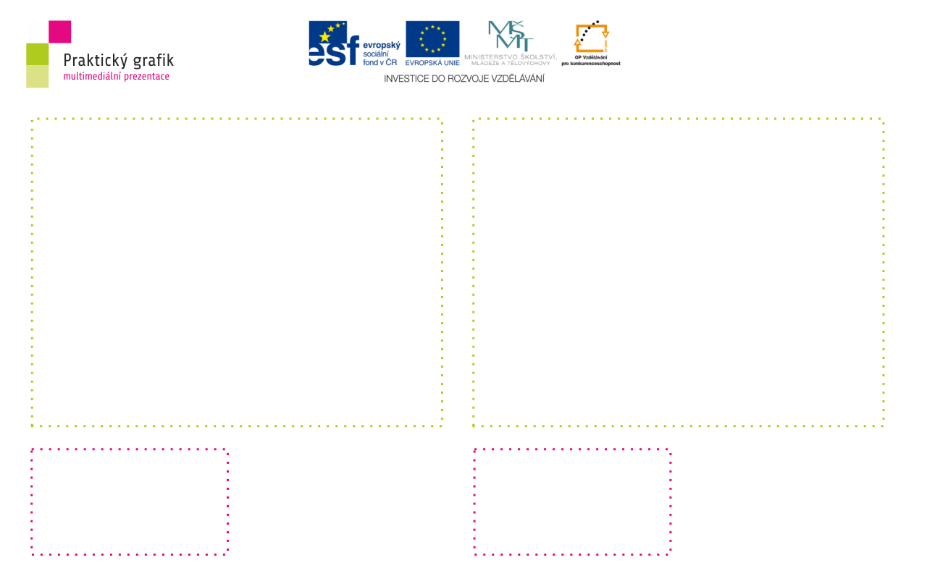
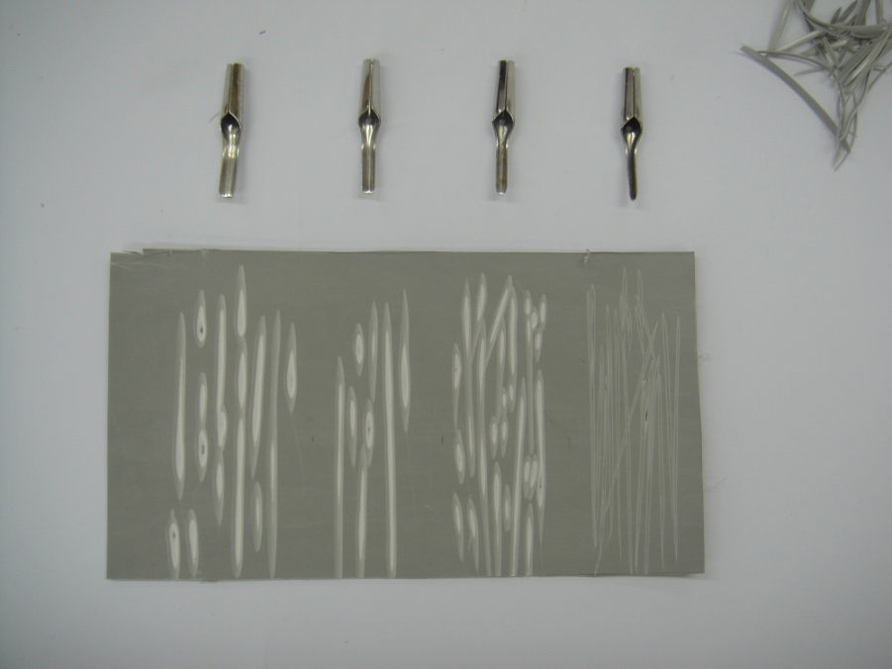
POMŮCKY:
lino
rydla různých velikostí
smirkový papír
olejové nebo temperové tiskařské barvy
váleček na nanášení barvy
výkresy pro tisk
Ukázky stop různých nástavců rydel
Zdroj: vlastní archiv

Slide 6
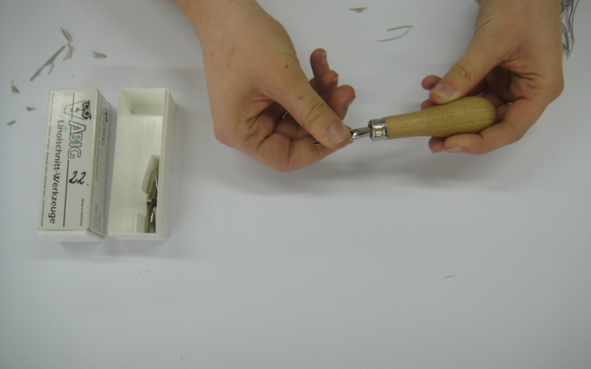
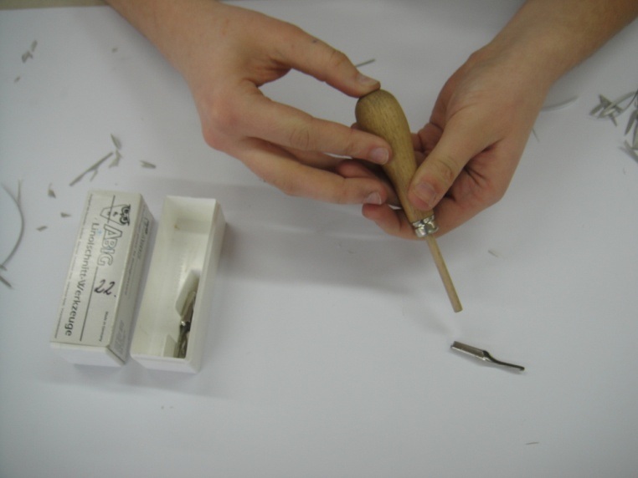
Postup upevnění násady a její výměny
Zdroj: vlastní archiv
Násadu nastrčíme na vršek nástroje
Pro vyjmutí použijeme dřívko, které nasuneme na násadu a poté vyjmeme

Slide 7
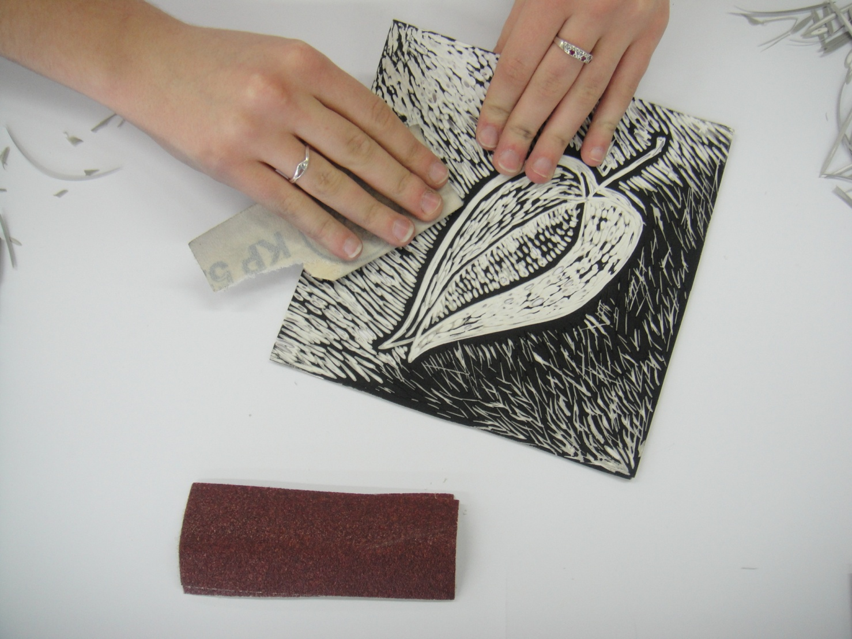
Lino obrousíme jemným smirkovým papírem
Zdroj: vlastní archiv

Slide 8
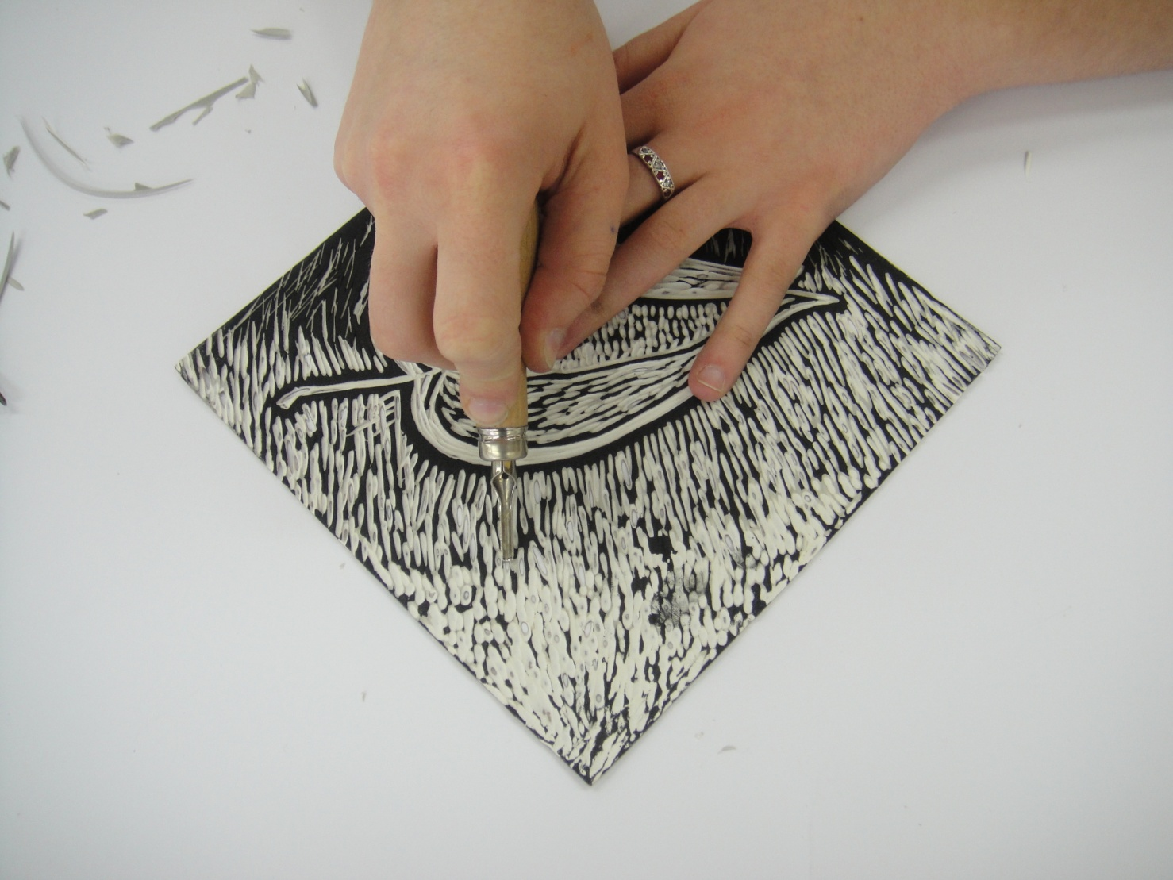
Ukázka správného používání rydla – ryjeme směrem od sebe
Zdroj: vlastní archiv

Slide 9
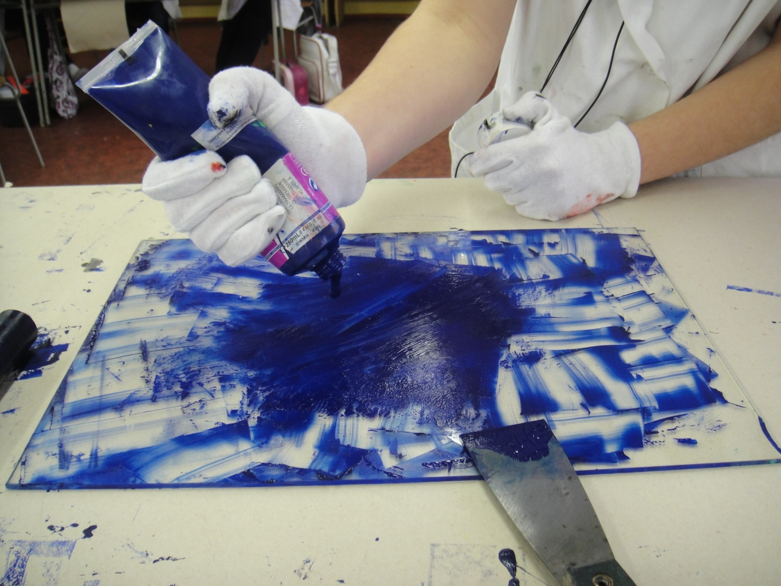
Na sklo naneseme přiměřené množství barvy
Zdroj: vlastní archiv

Slide 10
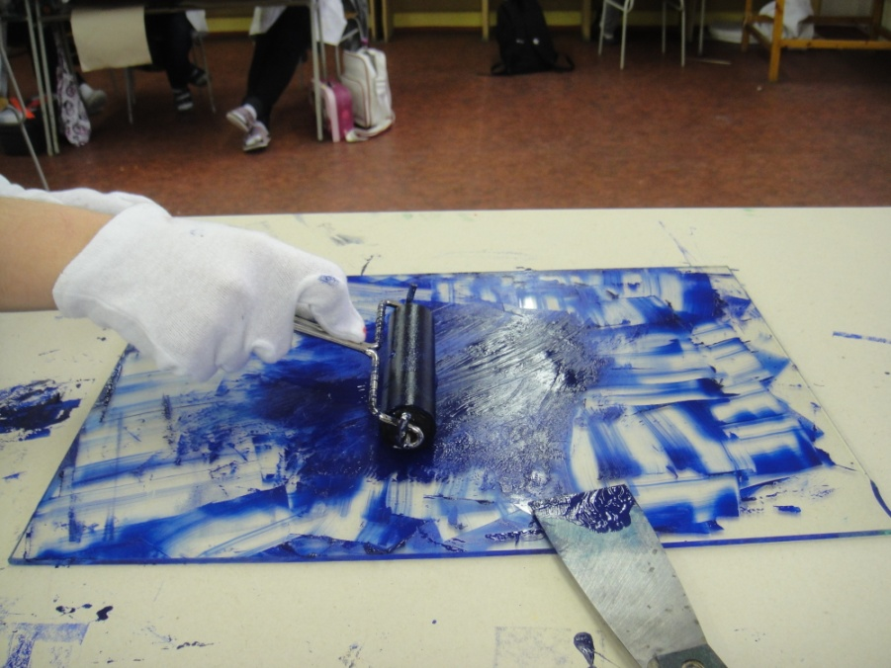
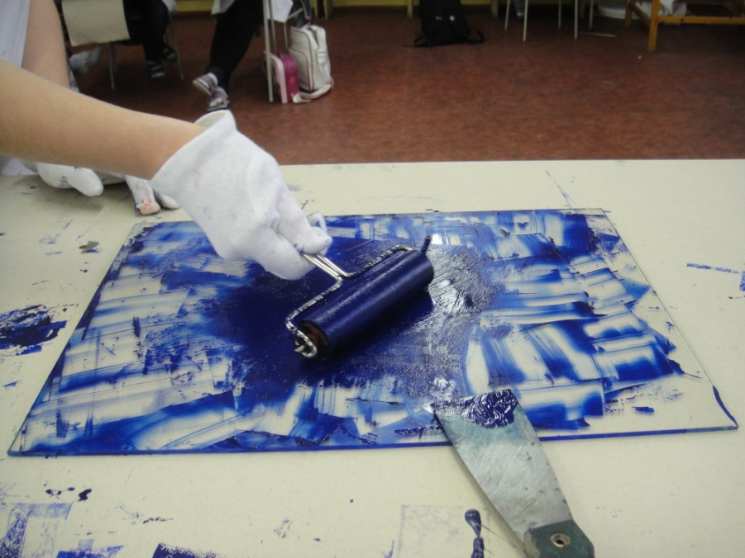
Barvu rozválíme válečkem různými směry
Zdroj: vlastní archiv

Slide 11
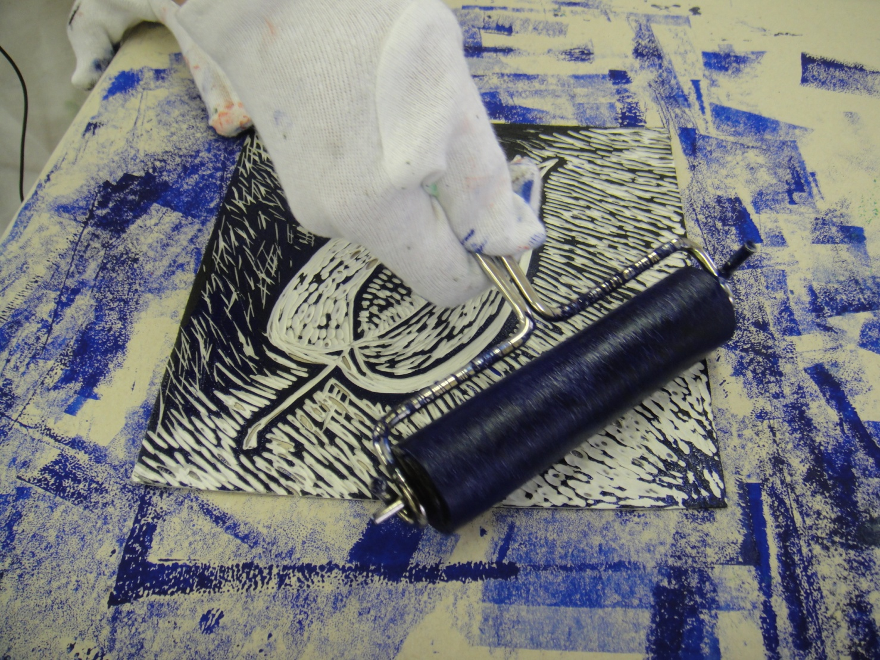
Poté naneseme barvu válečkem na připravené lino
Zdroj: vlastní archiv

Slide 12
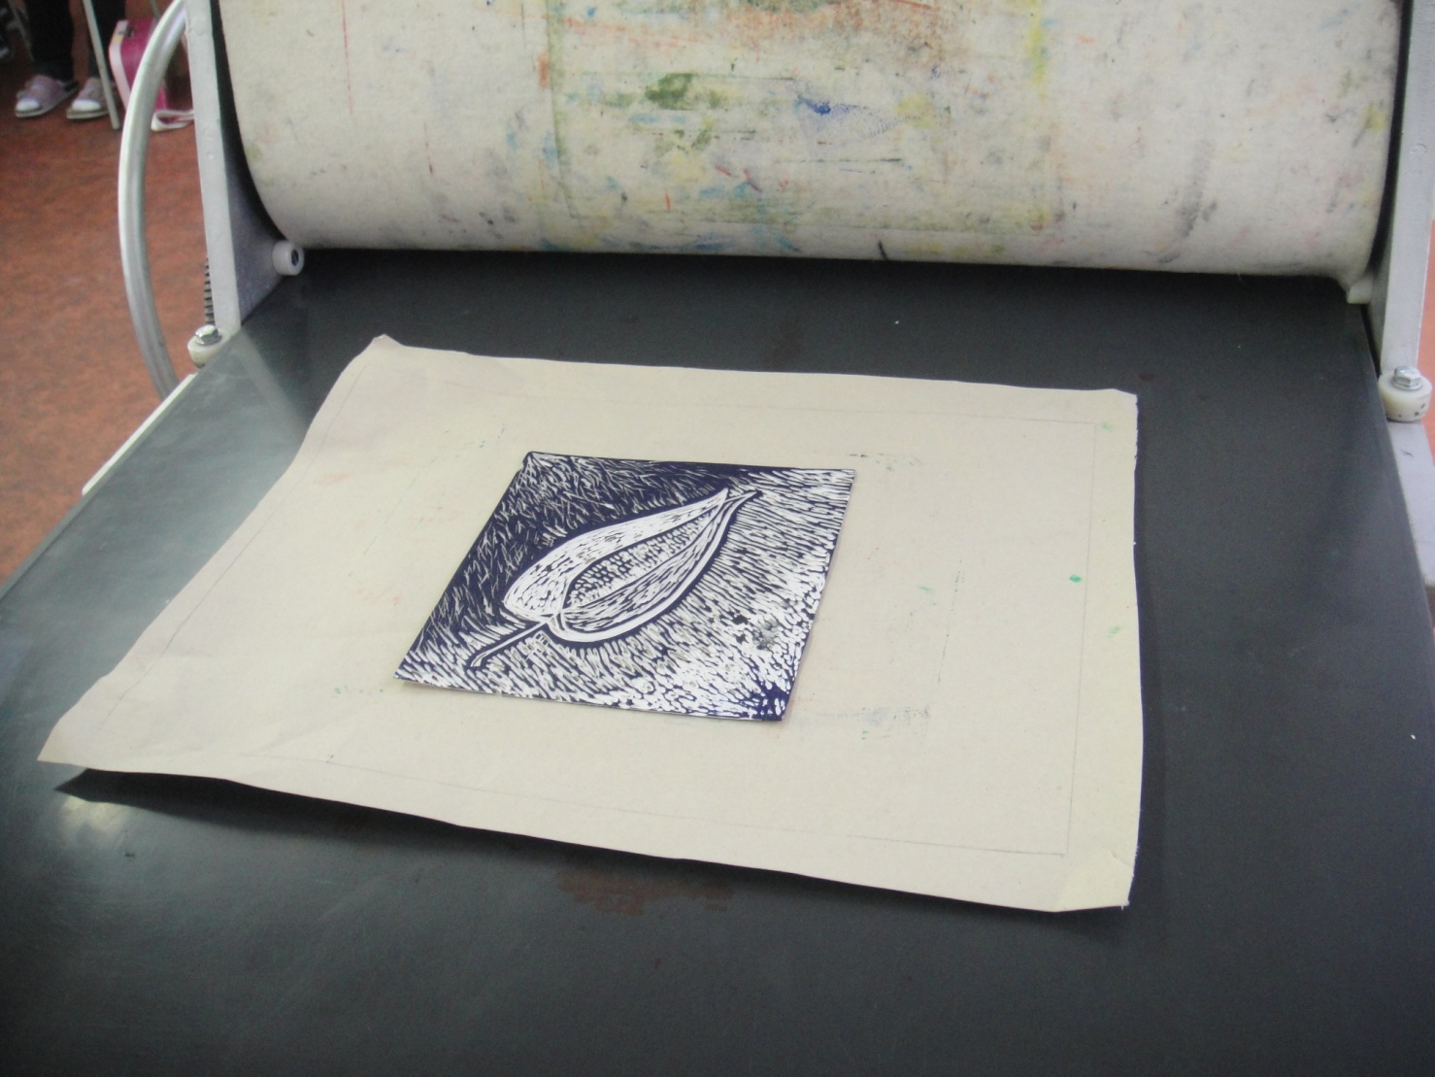
Připravený linoryt umístíme na podkladový papír
se značkami
do grafického lisu
Zdroj: vlastní archiv

Slide 13
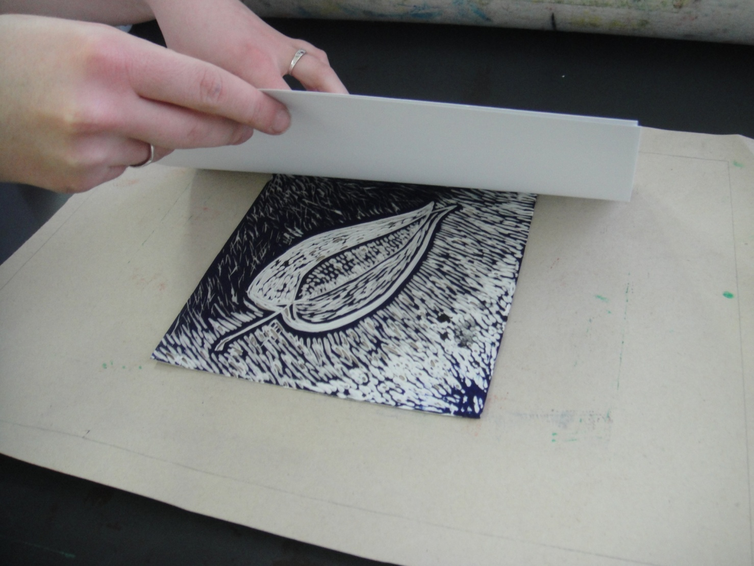
Překryjeme jej čistým formátem, tak aby lícoval s připravenými značkami podkladového papíru
Zdroj: vlastní archiv

Slide 14
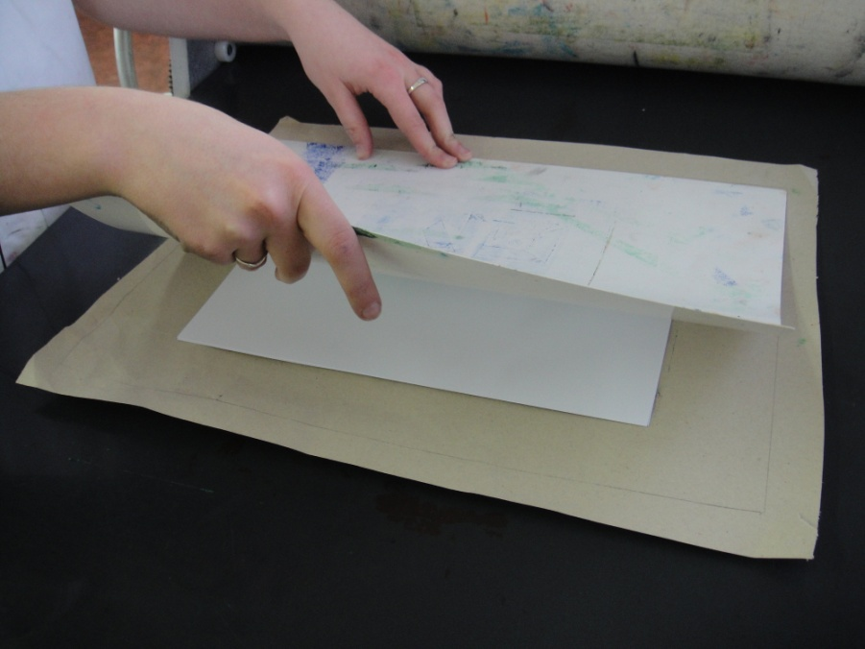
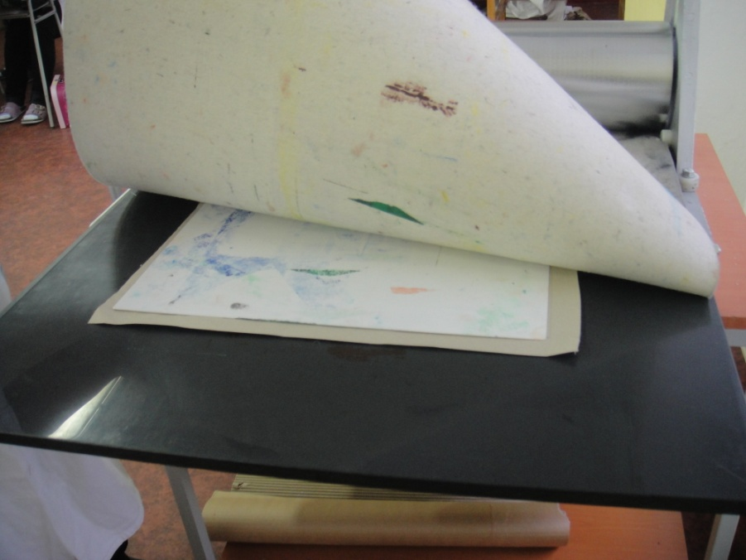
Vše zakryjeme fólií
a filcem
Zdroj: vlastní archiv

Slide 15
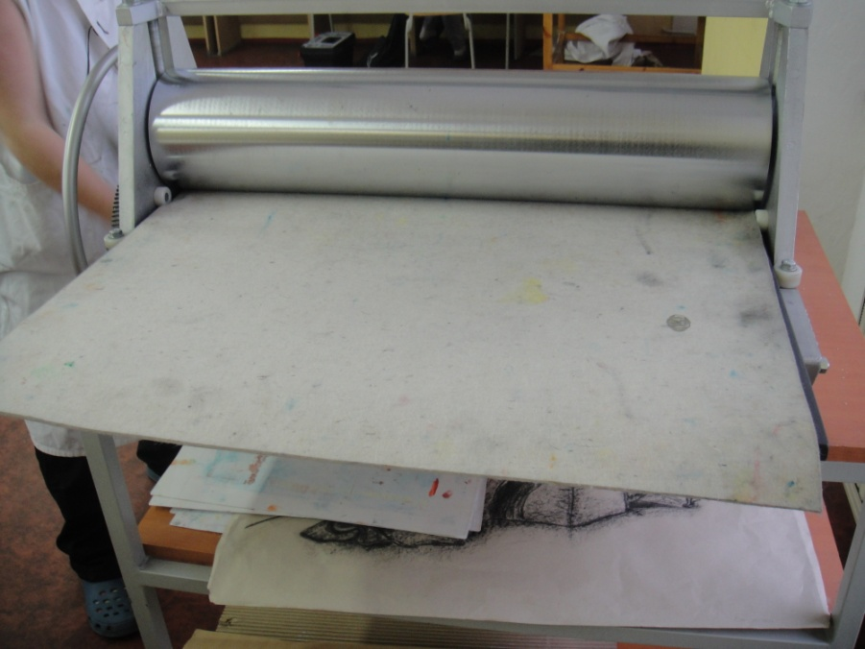
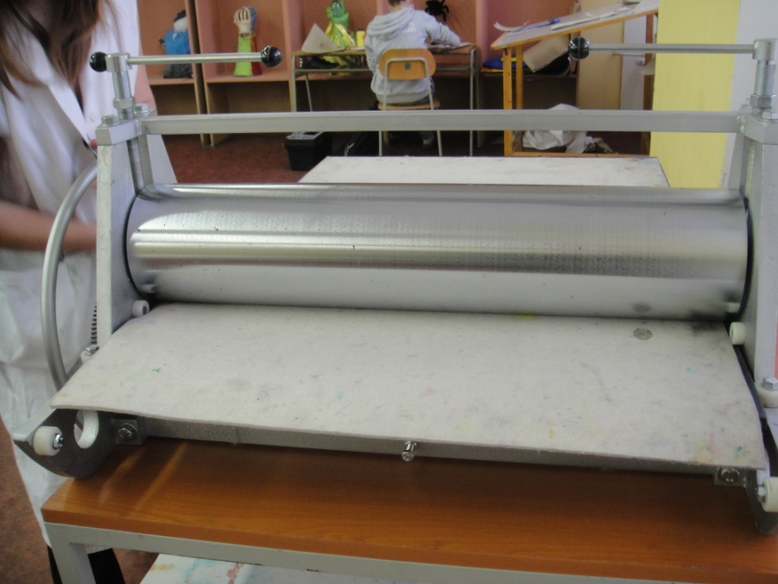
Projedeme grafickým lisem v obou směrech
Zdroj: vlastní archiv

Slide 16
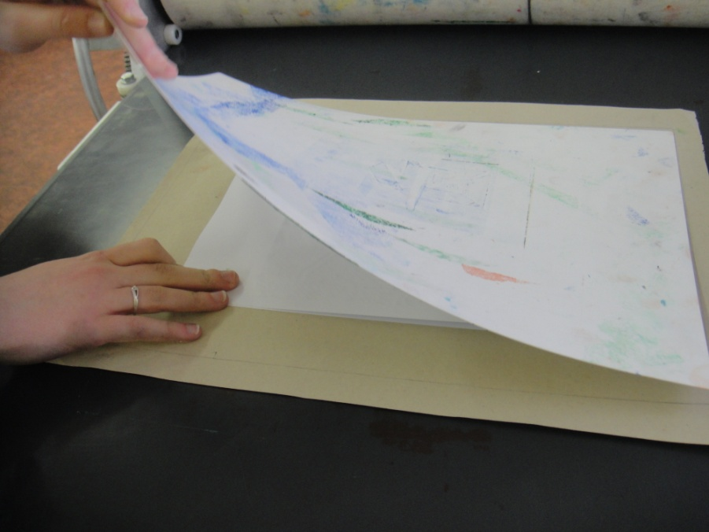
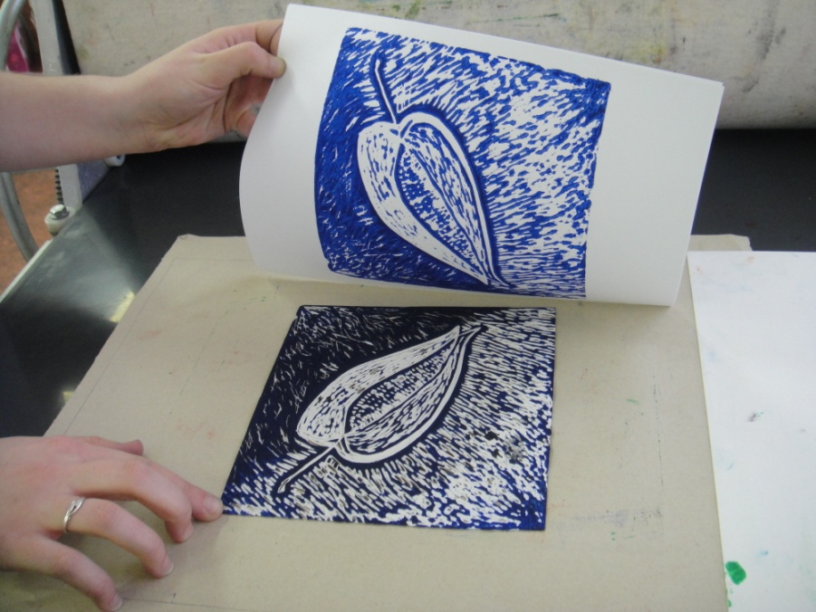
Odkryjeme fólii a opatrně oddělíme výkres od linorytu
Zdroj: vlastní archiv

Slide 17
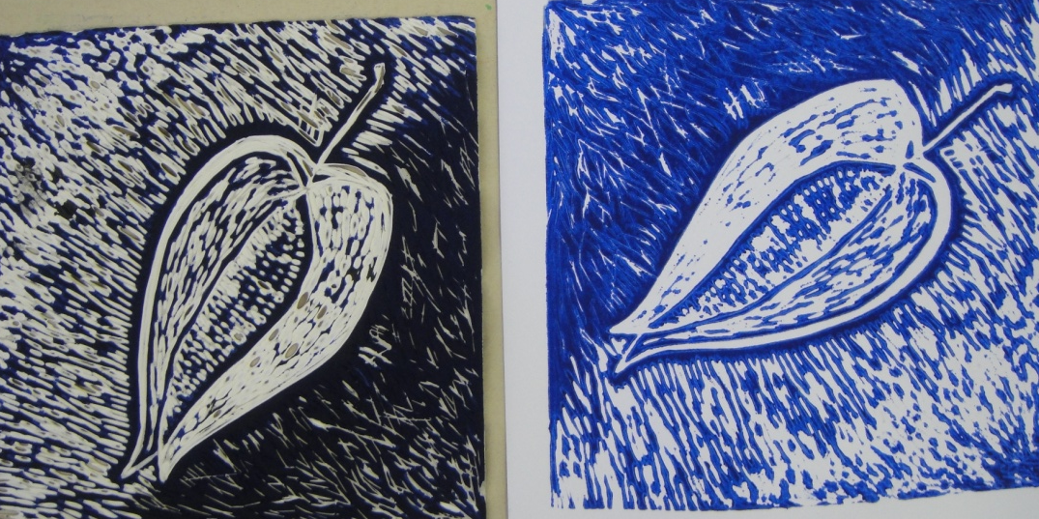
je těžké nanést barvu rovnoměrně - velký nános barvy může způsobit špatnou ostrost obrázku, málo barvy naopak nedotištěné plochy
po smirkování je dobré plochu matrice odmastit
nezapomínejme, že obrázek se tiskne zrcadlově
Matrice a
výsledný tisk
Zdroj: vlastní archiv

Slide 18
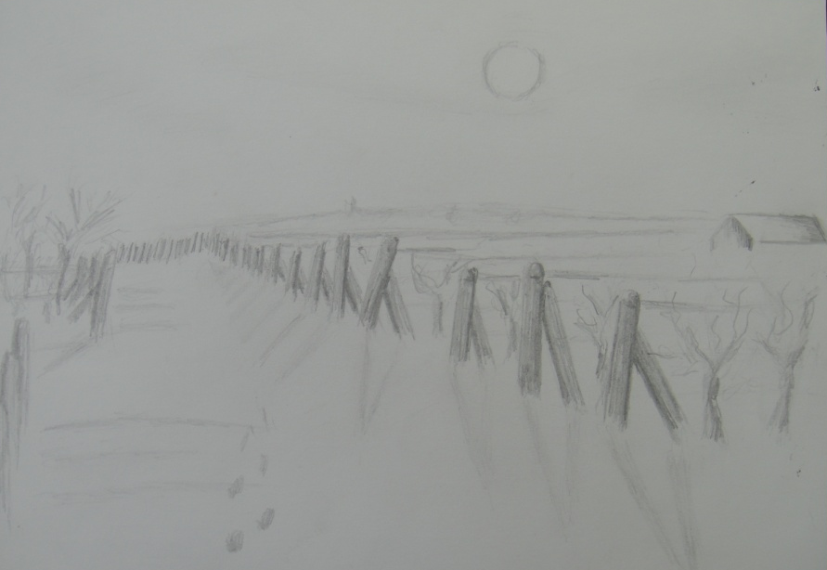
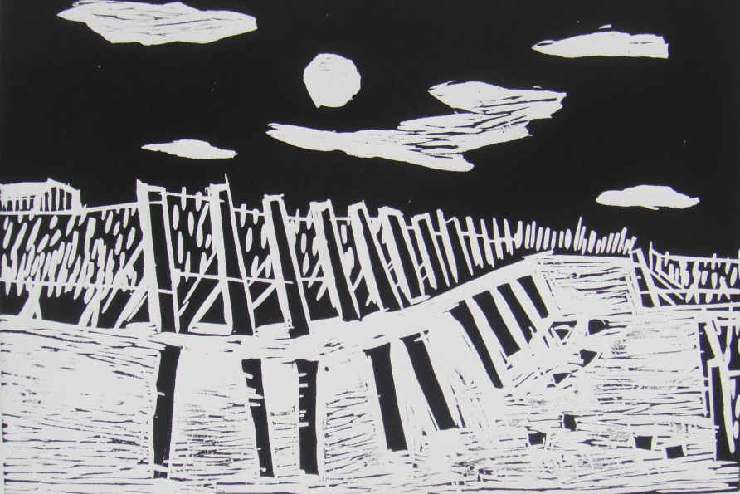
Náčrt tužkou
Zdroj: vlastní archiv
Výsledný tisk
Zdroj: vlastní archiv

Slide 19
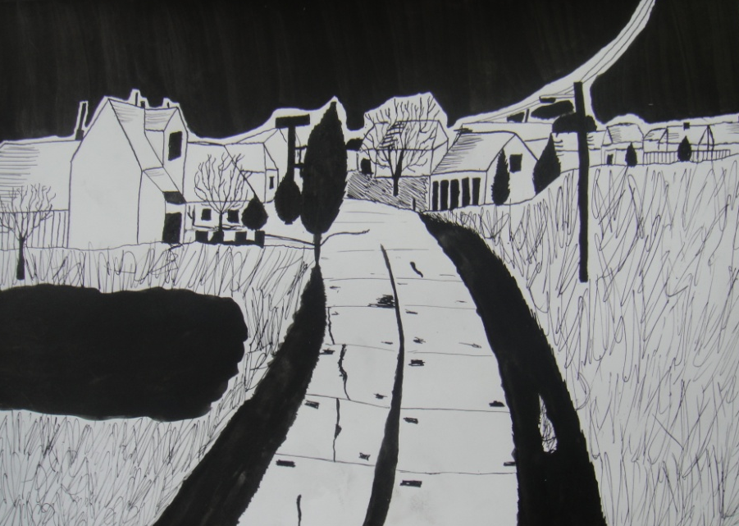
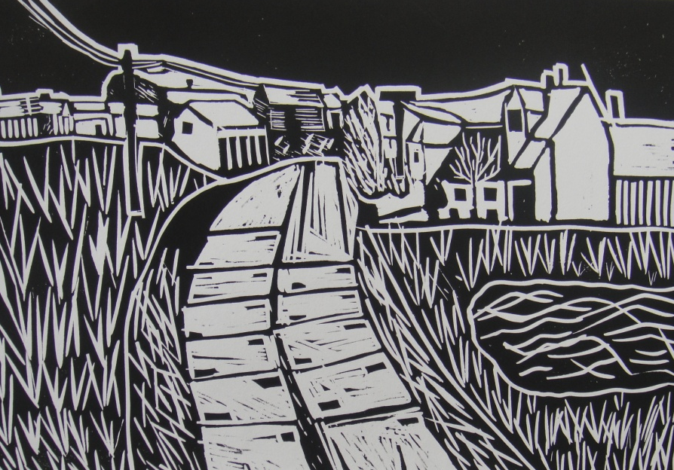
Náčrt tuší
Zdroj: vlastní archiv
Výsledný tisk
Zdroj: vlastní archiv

Slide 20
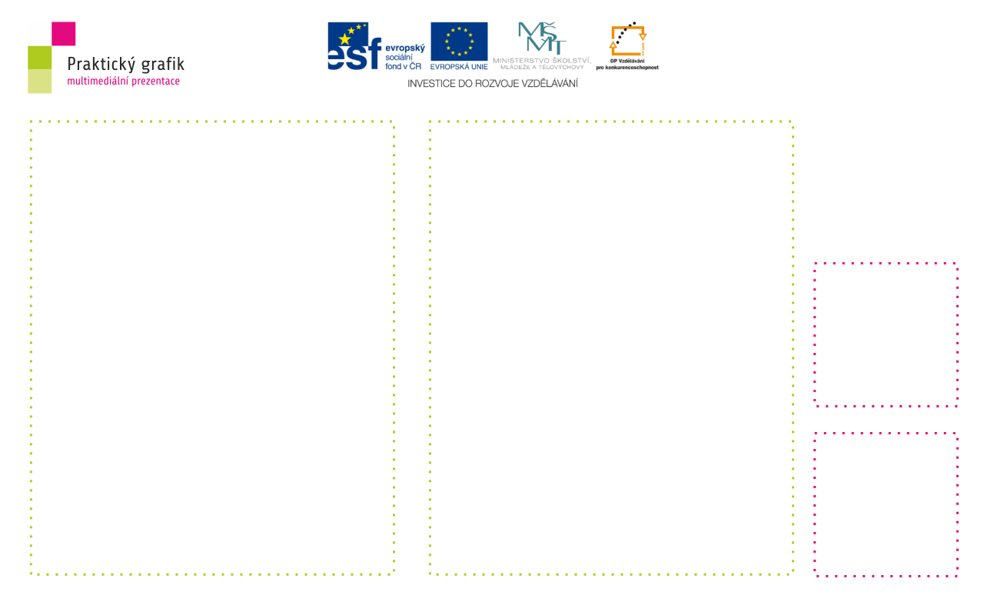
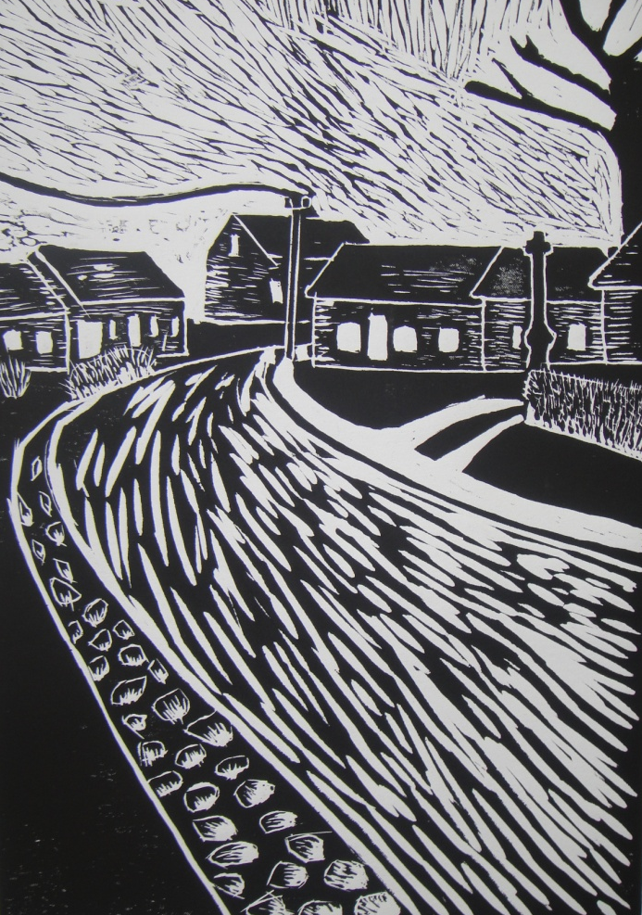
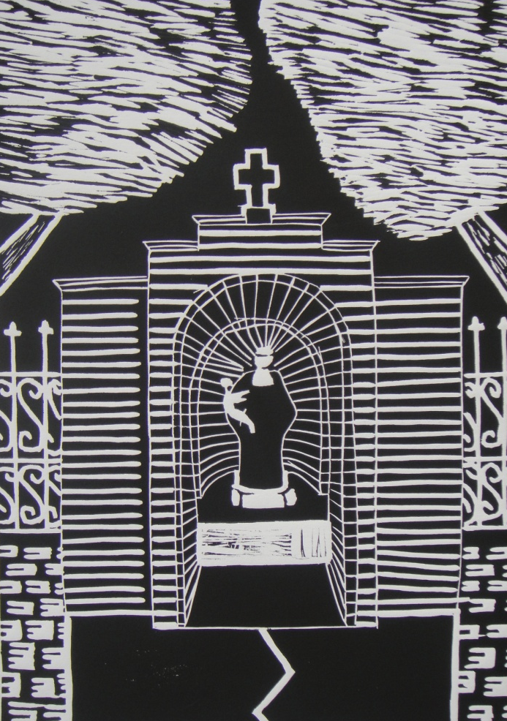
Linoryt na téma
Moje město
Zdroj: vlastní archiv
Linoryt na téma
Moje město
Zdroj: vlastní archiv

Slide 21
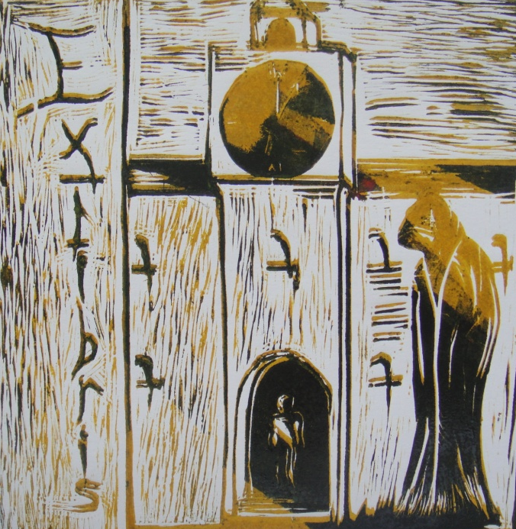
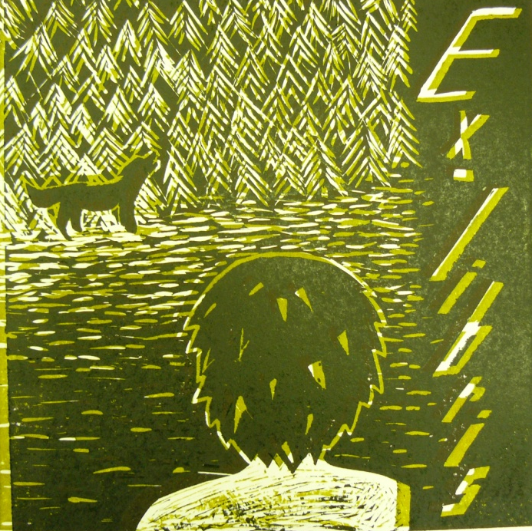
Soutisky více barev
Zdroj: vlastní archiv
Soutisky více barev
Zdroj: vlastní archiv

Slide 22
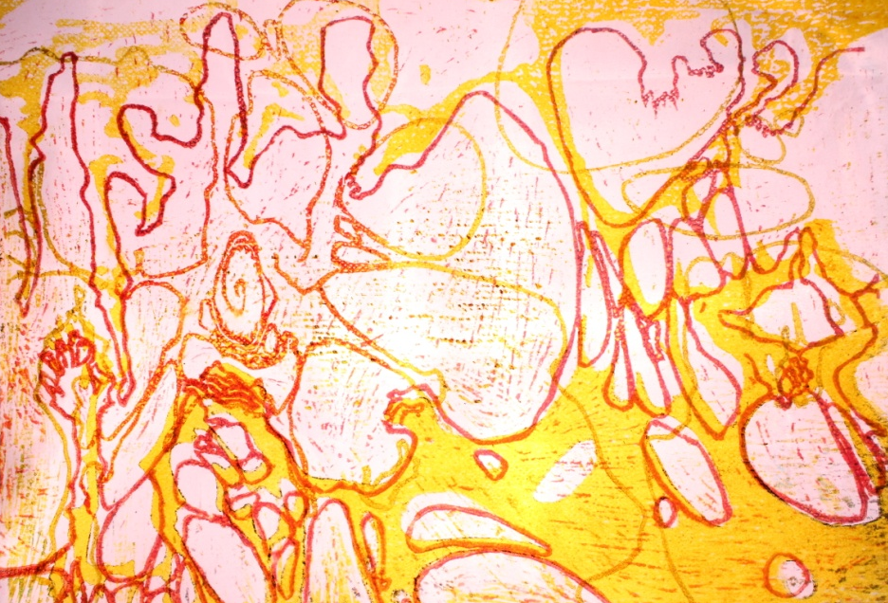
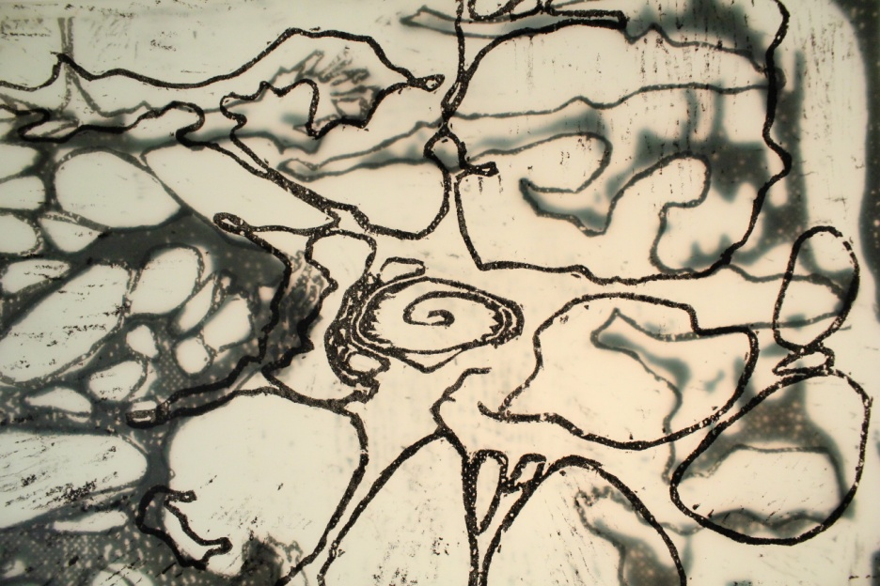
Experimenty
abstrakce
Zdroj: vlastní archiv
Experimenty
abstrakce
Zdroj: vlastní archiv

Slide 23
Úkol: Naskenujte váš vlastní linoryt a zkuste jej v programu CorelDraw vytrasovat. Můžete zkusit měnit barvy a tím i celkovou atmosféru obrázku. Výsledky přiložte k sobě a porovnejte.
Úkol: Vyhledejte na internetu, kteří ze slavných umělců této techniky využívali a jaké náměty volili.

Slide 24


